Slide 1
Vue 核心技术与实战
面经 PC 项目

Slide 2
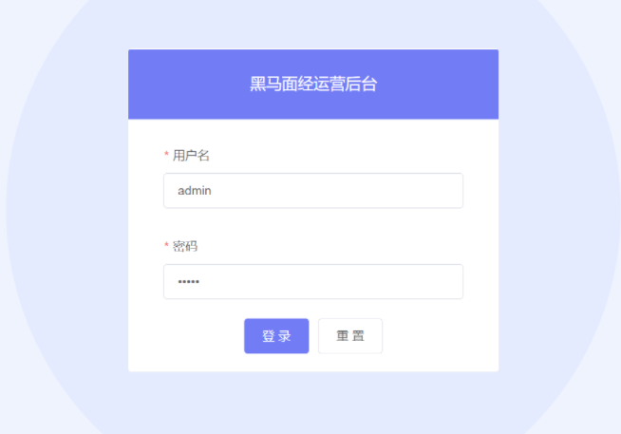
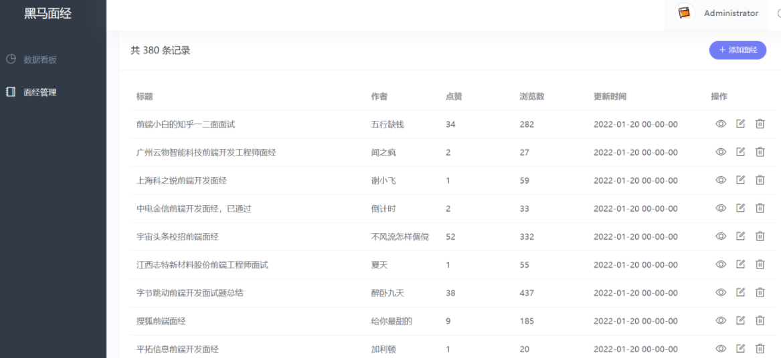
项目演示
目标：查看项目效果，明确功能模块
面经PC端
登录页
系统首页
数据看板
面经管理
① 面经列表渲染
② 面经添加
③ 面经删除
④ 面经修改
⑤ 面经预览

Slide 3
项目收获
目标：明确做完本项目，能够收获哪些内容
脚手架自定义项目构建
组件库 elementUI (全部&按需导入)
elementUI 主题色定制
request & storage & api 模块封装
嵌套路由 & 导航守卫 & 拦截器
深度作用选择器 - 定制样式
elementUI 表单校验
vuex 分模块存储
echarts 数据可视化
elementUI 表格 & 分页渲染
富文本编辑器编辑 & 预览
面经文章管理 (增删改查)

Slide 4
创建项目
目标：基于 VueCli 自定义创建项目架子 & 认识 sass 基础语法
Babel / Router / Vuex / CSS / Linter
Vue2.x
VueRouter hash模式
安装脚手架 (√)
创建项目
选择自定义
CSS预处理 Sass
vue create hm-element-pc
ESlint: Standard & Lint on Save
配置文件 dedicated config files

Slide 5
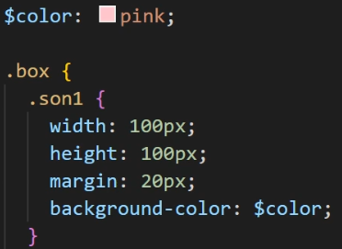
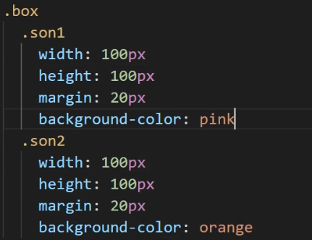
创建项目
目标：基于 VueCli 自定义创建项目架子 & 认识 sass 基础语法
sass的语法有两个 sass (旧) 和 scss (新)
scss 语法： 和 less 语法类似，支持嵌套，支持变量...
scss: $变量名
less: @变量名
2. sass 语法：和 stylus 语法很像，要求省略 ; 和 { }

Slide 6
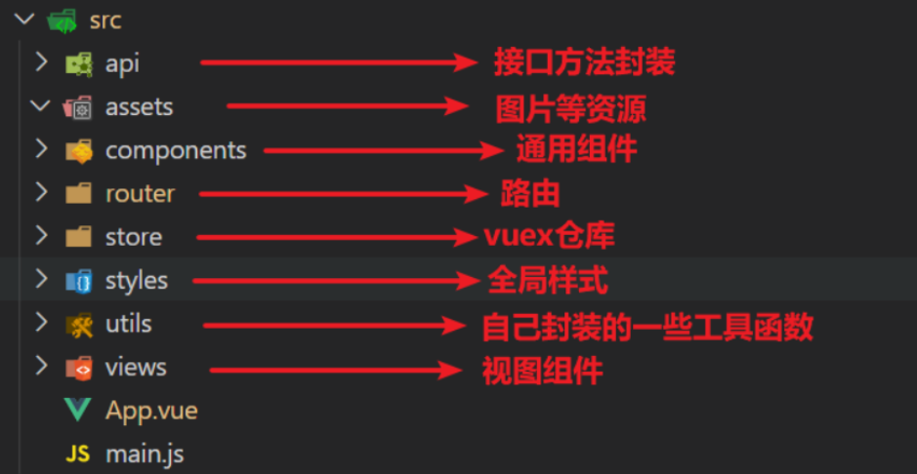
创建项目
目标：构建面经PC的目录
默认生成的目录结构不满足我们的开发需求，所以这里需要做一些自定义改动。
主要是4个工作：
① 删除初始化的默认文件
② 修改剩余代码内容 (router/index.js & App.vue)
③ 新增调整我们需要的目录结构
④ 将项目需要的图片资源放置 *assets 文件夹* 中

Slide 7
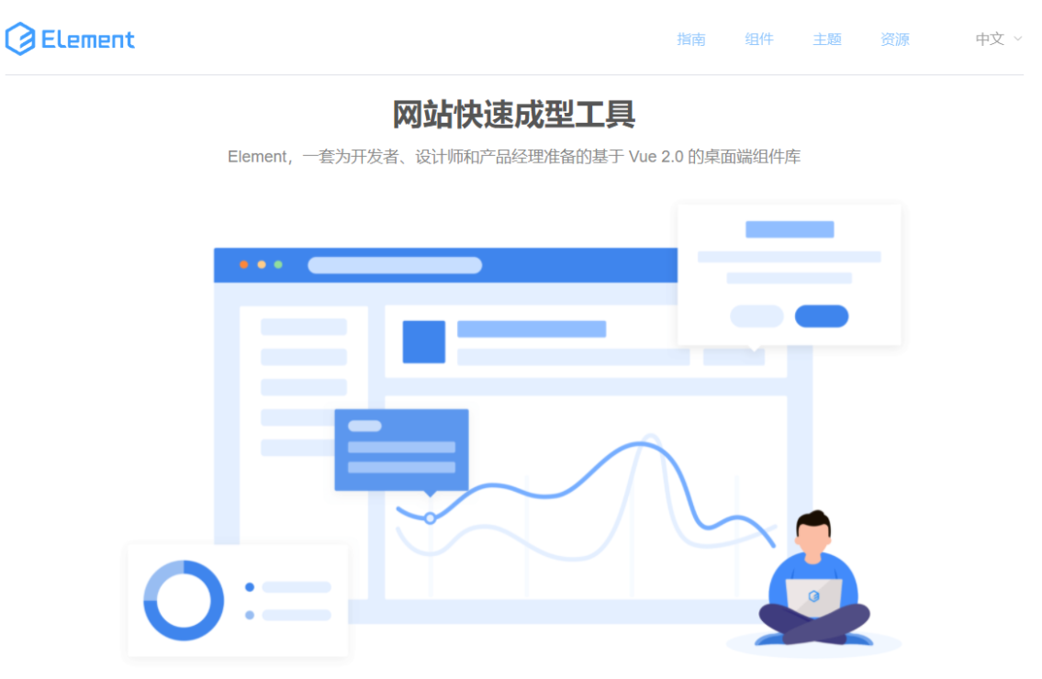

element ui 组件库 - 全部 & 按需导入
目标：element ui 组件库 - 全部导入
官方文档: https://element.eleme.io/#/zh-CN
全部引入: 会导入所有的组件, 方便但代码包体积会变大
① 安装 element-ui
② main.js 中注册
③ 使用测试
npm i element-ui
import ElementUI from 'element-ui';
import 'element-ui/lib/theme-chalk/index.css';
Vue.use(ElementUI);
<el-button type="primary">主要按钮</el-button>

Slide 8
element ui 组件库 - 全部 & 按需导入
目标：element ui 组件库 - 按需引入
① 安装 element-ui (已安装)
② 安装插件
③ babel.config.js 中配置
npm i element-ui
④ main.js 按需导入注册
⑤ 测试使用
⑥ 提取到 element-ui.js中，main.js 导入
import { Button } from 'element-ui'
Vue.use(Button)
npm i babel-plugin-component -D
module.exports = {
presets: [
'@vue/cli-plugin-babel/preset'
],
plugins: [
[
'component',
{
libraryName: 'element-ui',
styleLibraryName: 'theme-chalk'
}
]
]
}
<el-button type="primary">主要按钮</el-button>
// 导入按需导入的配置文件
import '@/utils/element-ui.js '

Slide 9
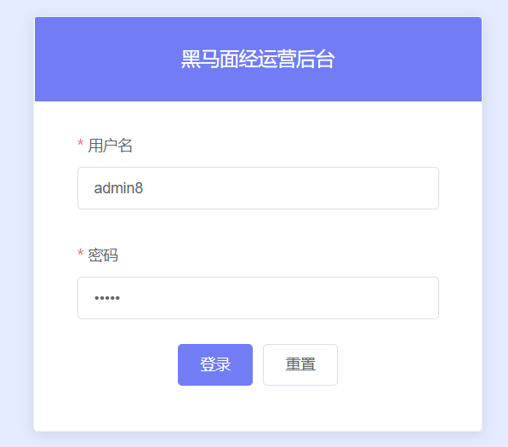


element-ui 主题色配置
目标：阅读文档，配置element-ui主题色
官方配置
① 新建 styles/index.scss
② main.js 导入
// 修改主题色
$--color-primary: rgba(114,124,245,1);
$--font-path: '~element-ui/lib/theme-chalk/fonts';
@import "~element-ui/packages/theme-chalk/src/index";
body {
margin: 0;
padding: 0;
background: #fafbfe;
}
import '@/styles/index.scss'

Slide 10
element-ui 主题色配置
目标：request模块 & storage模块 封装
① request 模块封装：
我们会使用 axios 来请求后端接口, 一般都会对 axios 进行一些配置 (比如: 配置基础地址等)
一般项目开发中, 都会对 axios 进行基本的二次封装, 单独封装到一个模块中, 便于使用
安装 axios
新建
request 模块
创建实例并导出
自定义配置
② storage 本地存储模块封装：
本地存储字段名，为了防止重名，通常会起的很长，直接不封装使用，就很容易出错
一般项目中，都会对本地存储的操作进行封装，提高可维护性
新建 storage 模块
准备本地存储 相关方法

Slide 11
路由设计配置
目标：分析项目页面，设计路由，配置路由
面经PC端
登录页
系统首页
数据看板
面经管理
准备组件
配置路由
配置出口

Slide 12
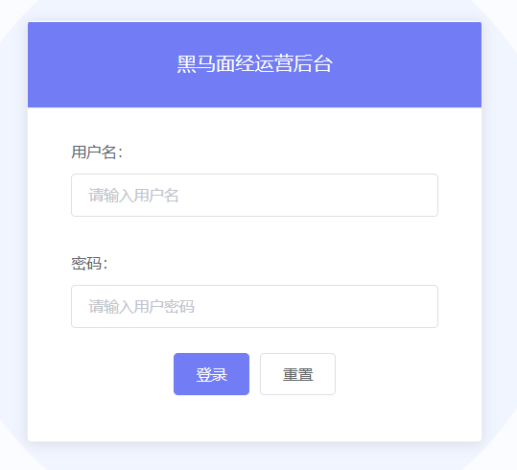
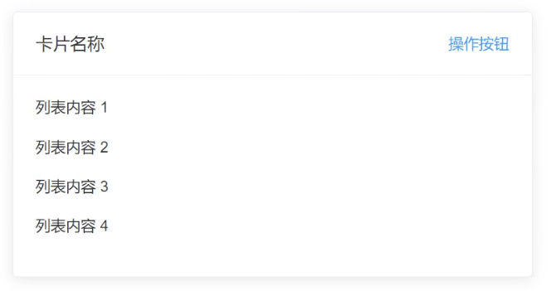
登录模块
目标：搭建登录基本架子 & 样式定制
el-card 卡片组件
el-form表单组件
el-form-item列表项组件
el-input 输入框组件
el-button 按钮组件

Slide 13
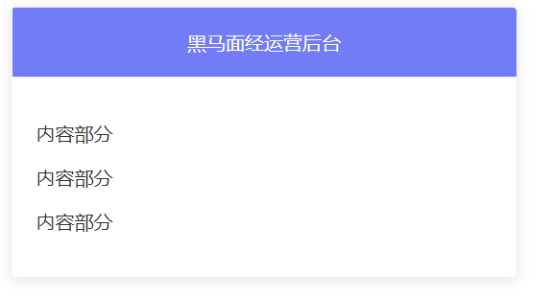
登录模块
目标：搭建登录基本架子 & 样式定制
1. 控制组件的样式
① 给组件加上类名，添加的类名，会直接渲染到组件根元素上
<el-button class="myBtn">
② 直接通过组件标签名，作为类名控制样式
规范：组件的根元素，有一个和组件名同名的类名
<el-button> => .el-button
2. 深度作用选择器
默认scoped只会影响到当前模板范围内的组件
如果希望样式向下深度渗透，→ 深度作用选择器
① scss -> ::v-deep
② less -> /deep/

Slide 14
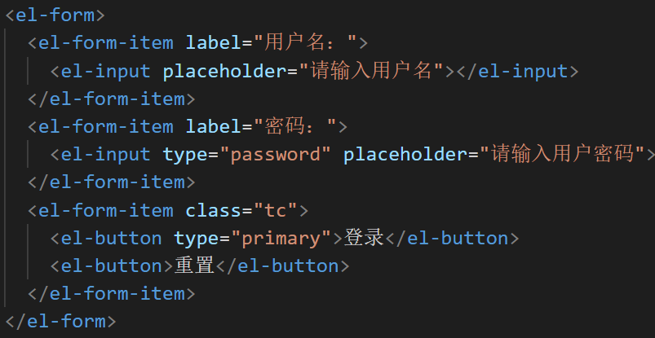
登录模块
目标：构建基本的表单结构 & 样式美化
el-card 卡片组件
el-form表单组件
el-form-item列表项组件
el-input 输入框组件
el-button 按钮组件

Slide 15
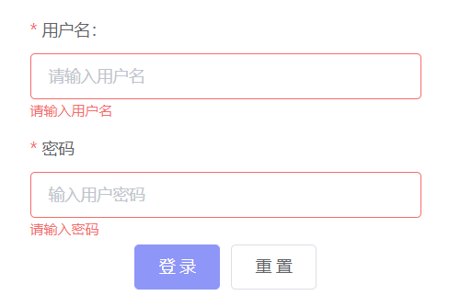
登录模块
目标：掌握 element-ui 基本校验
说明：在向后端发请求，调用接口之前，我们需要对所要传递的参数进行验证，把用户的错误扼杀在摇篮之中。
element-ui的校验
① el-form: `model` 属性, `rules` 规则
② el-form-item: 绑定 `prop` 属性
③ el-input: 绑定` v-model`

Slide 16
登录模块
目标：掌握 element-ui 正则校验
下面是常用内置的基本验证规则：其余校验规则参见 [async-validator]
规则 | 说明
required | 必须的，例如校验内容是否非空
pattern | 正则表达式，例如校验手机号码格式、校验邮箱格式
password: [
{ required: true, message: '请输入密码', trigger: ['blur', 'change'] },
{ pattern: /^\w{5,11}$/, message: '请输入 5 到 11 位的密码', trigger: ['blur', 'change'] }
]
上述已经可以完成大部分需求，如果需要更复杂业务校验需求，可以自定义校验~ （后面的一个项目课程会进一步讲解）

Slide 17
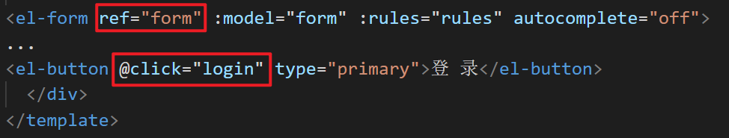
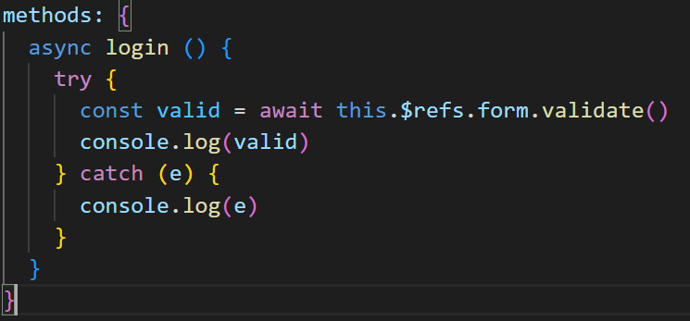
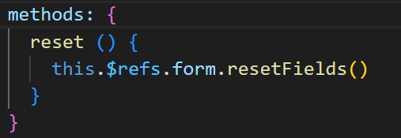
登录模块
目标：提交表单 和 重置
说明：每次点击按钮, 进行ajax登录前, 应该先对整个表单内容校验, 要通过校验了, 才发送请求!
1. 通过 ref 和 $refs 获取 form 组件
2. 调用 form 组件方法，validate / resetFields

Slide 18
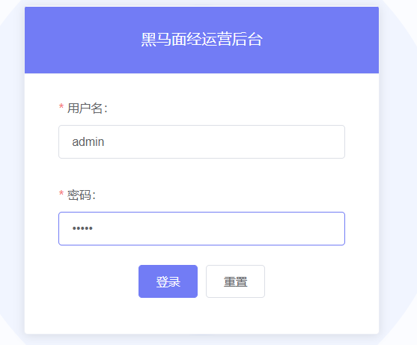
登录模块
目标：封装 API 登录请求模块，vuex 构建 user 模块存 token
补充说明：
token 存入 vuex 的好处，易获取，响应式
vuex 需要分模块 => user 模块
vuex 刷新会重新初始化，缓存的数据会丢失 => 本地存储也要存
封装 api 请求 (登录请求)
api
vuex user模块
dispatch action
1. 发送请求拿token 2. 提交mutation
1. 存储 token 状态 2. 持久化到本地
state token 更新
action
mutation
state
页面

Slide 19
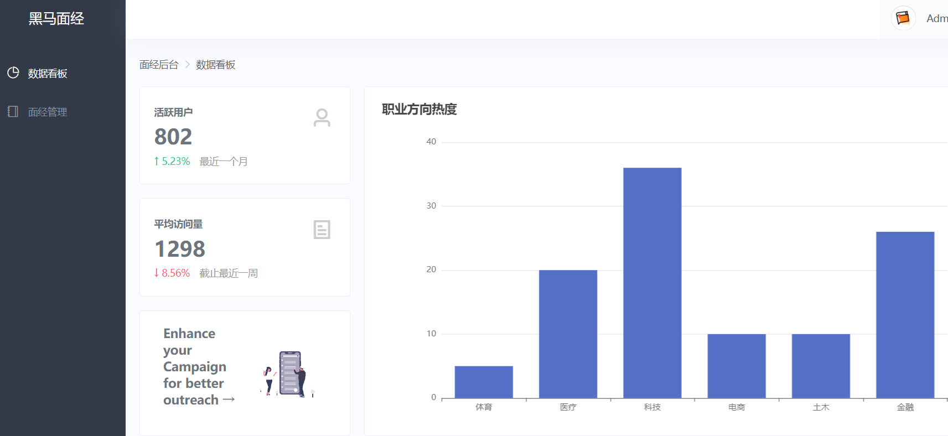
登录模块
目标：登录提示 & 登录访问拦截处理
说明：
1. 登录成功，需要给个提示。错误提示可以通过 响应拦截器 统一处理。
2. 未登录的用户，不可以访问首页，需要 登录访问拦截
( 路由导航守卫 )

Slide 20
首页架子 layout 模块
目标：layout 布局 & 请求拦截器携带 token
layout 基本布局 (快速)
一进入页面请求 个人信息
遇到 401 错误？
请求拦截器 统一携带 token

Slide 21
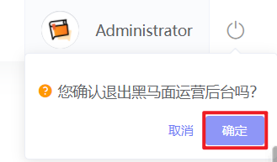
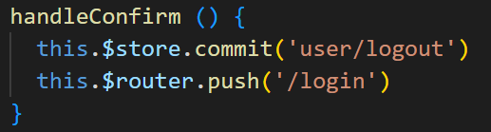
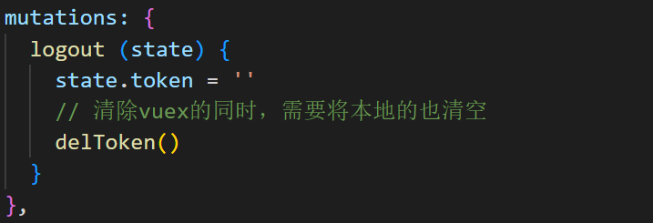
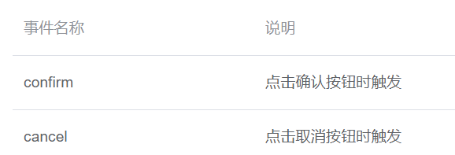
首页架子 layout 模块
目标：分析结构 & 退出功能
1. 提供处理函数，提交mutation
2. 提供mutaiton处理函数
el-popconfirm 气泡框组件

Slide 22
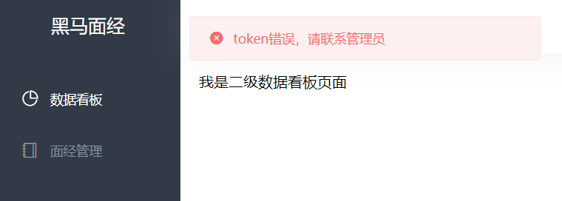
首页架子 layout 模块
目标：响应拦截器，统一处理 token 过期
说明：token 是有过期时间的，一旦 token 过期失效了，应该怎么办？
token过期
401错误
响应拦截器
清除失效token
拦截到登录

Slide 23
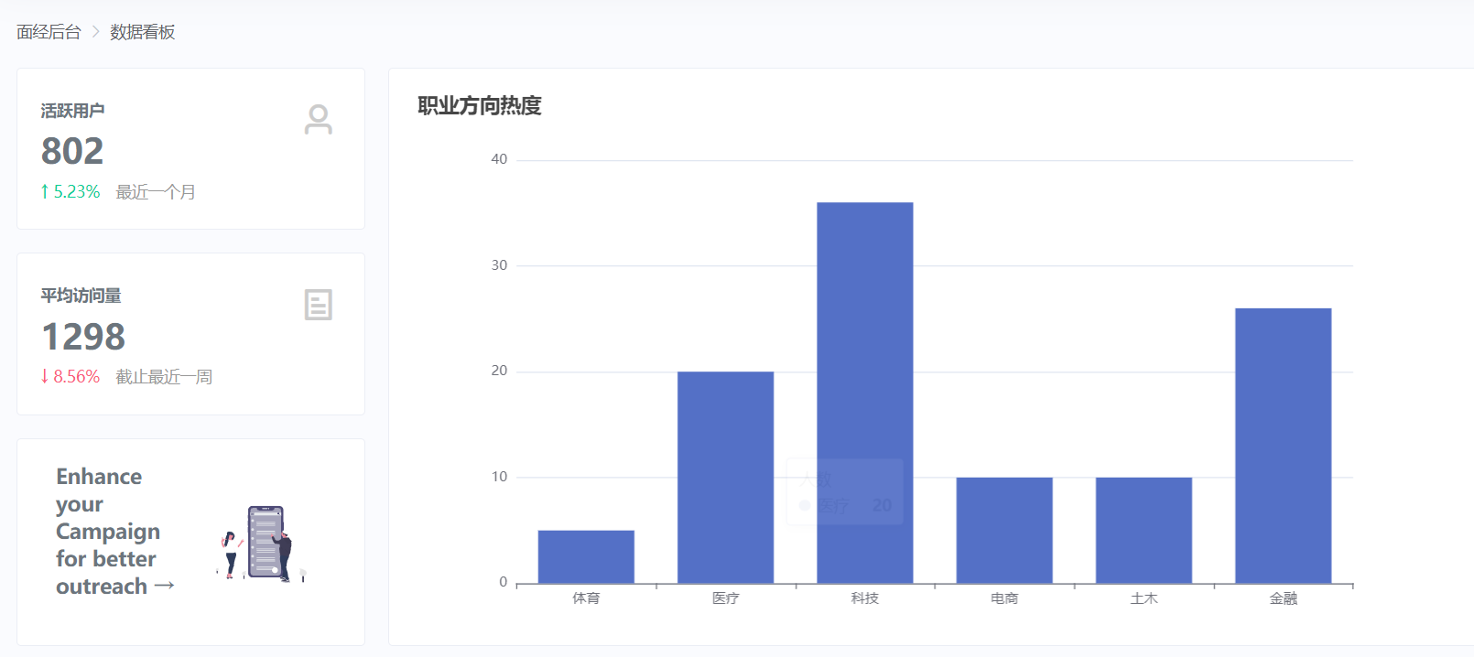
数据看板模块【实战】
目标：静态结构 & Vue 中 echarts 的使用
静态结构
装包
导入
准备容器
mounted初始化

Slide 24
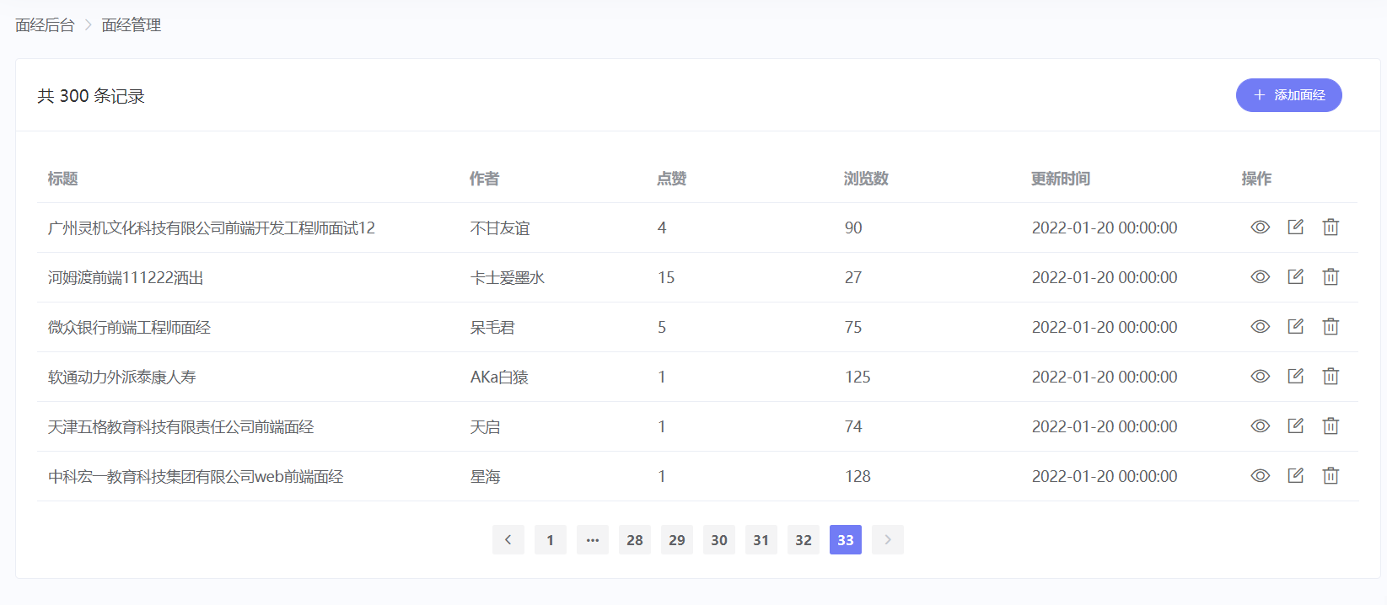
面经管理
目标：明确面经管理的核心功能需求
基本分页渲染
添加功能
面经管理
删除功能
修改功能
预览功能

Slide 25
面经管理 【核心功能 - 基本分页渲染】
目标：搭建基本的架子 & 认识 element-ui 表格组件

Slide 26
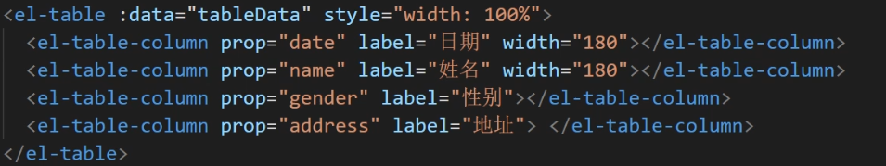
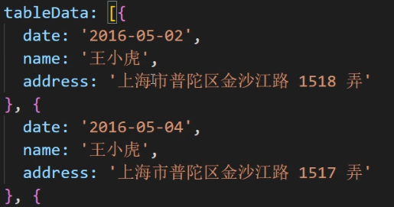
面经管理 【核心功能 - 基本分页渲染】
目标：搭建基本的架子 & 认识 element-ui 表格组件
准备结构
请求获取数据
结合数据渲染
分页效果
表格组件相关：
1. el-table 整个表格组件
data 数据源
2. el-table-column 表格的列
① prop 设置数据源中对象中的键名，即可填入数据
② label 列名
③ width 列宽

Slide 27
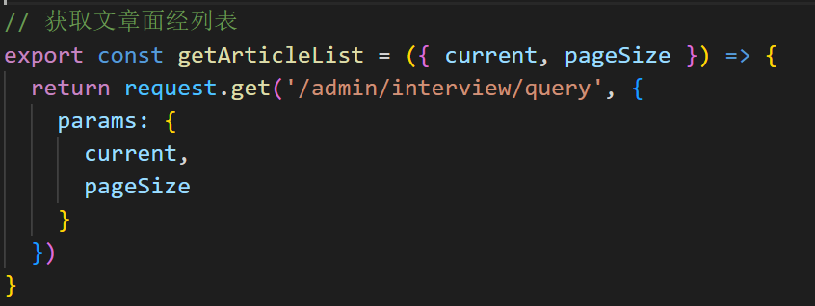
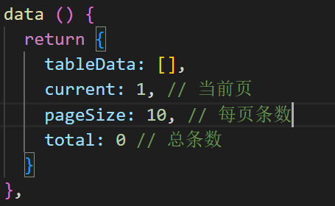
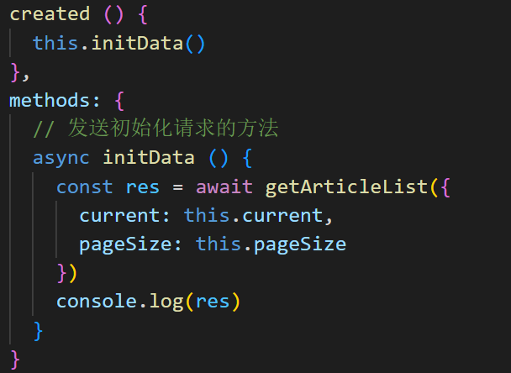
面经管理 【核心功能 - 基本分页渲染】
目标：请求获取数据
准备结构
请求获取数据
结合数据渲染
分页效果
1. 新建 `api/article.js` 封装接口
2. `article/index.vue` created中发送初始化获取数据的请求

Slide 28
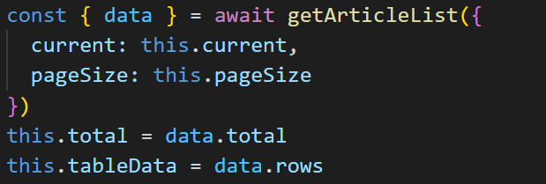
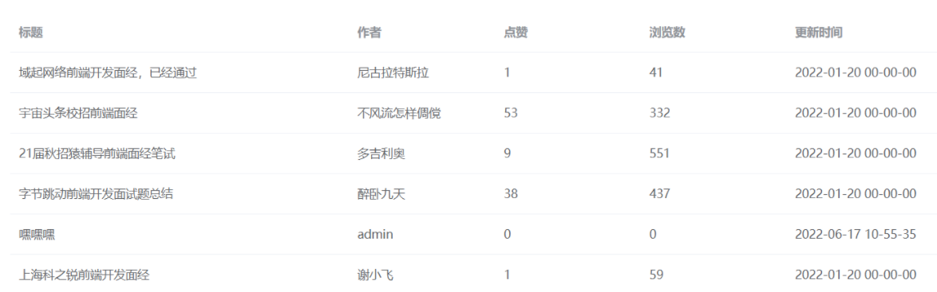
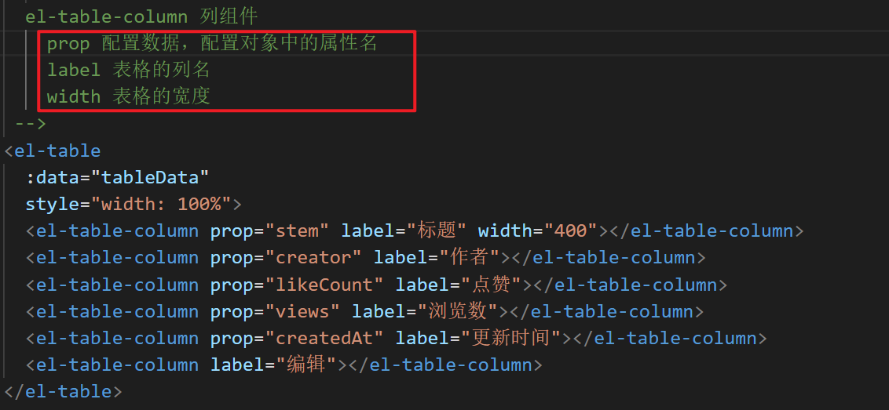
面经管理 【核心功能 - 基本分页渲染】
目标：结合数据渲染
准备结构
请求获取数据
结合数据渲染
分页效果
1. 将数据存入 data 中
2. 结合数据 和 表格语法渲染

Slide 29
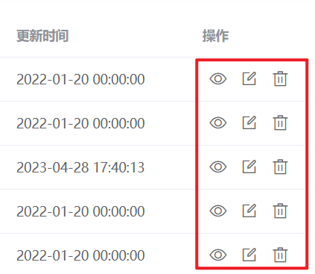
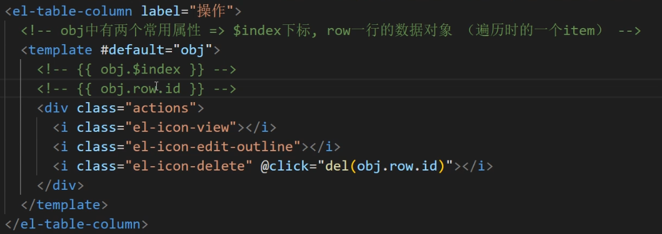
面经管理 【核心功能 - 基本分页渲染】
目标：数据渲染操作列的展示
准备结构
请求获取数据
结合数据渲染
分页效果
说明：列的渲染的两种方式
① prop 渲染
② 作用域插槽渲染 (自定义列)

Slide 30
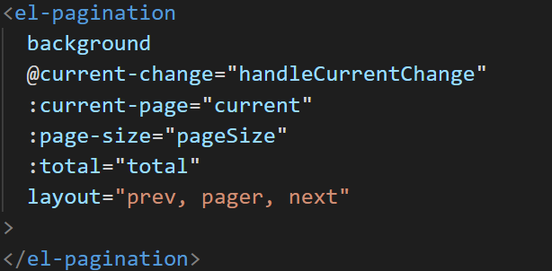
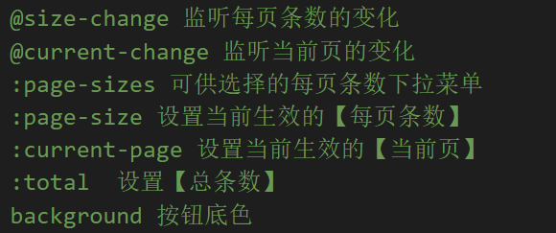
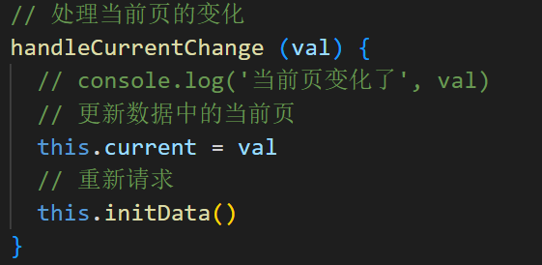
面经管理 【核心功能 - 基本分页渲染】
目标：分页功能完成
准备结构
请求获取数据
结合数据渲染
分页效果
1. 阅读文档，配置分页组件
2. 基于分页组件的处理函数，完成分页功能

Slide 31
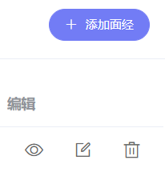
面经管理 【核心功能 - 添加功能】
目标：点击添加，预览，编辑按钮，共用逻辑 → 将来都是显示抽屉
明确：
关于添加，预览，编辑功能弹出的容器，采用抽屉。 → 【抽屉 vs 对话框】
抽屉：适合大块的操作区域，例如：表单很长，预览文章...
对话框：适合中小块的操作区域，例如：简易的表单收集...
2. 点击添加，预览，编辑都要显示抽屉可以共用
<el-button @click="openDrawer('add') ...
<i class="el-icon-view" @click="openDrawer('preview', row.id, )"></i>
<i class="el-icon-edit-outline" @click="openDrawer('edit', row.id)"></i>
<i class="el-icon-delete" @click="del(row.id)"></i>
openDrawer (type, id) {
console.log(type, id)
}

Slide 32
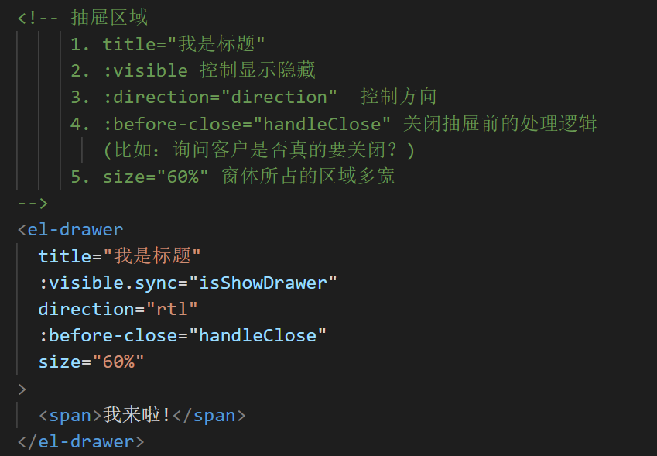
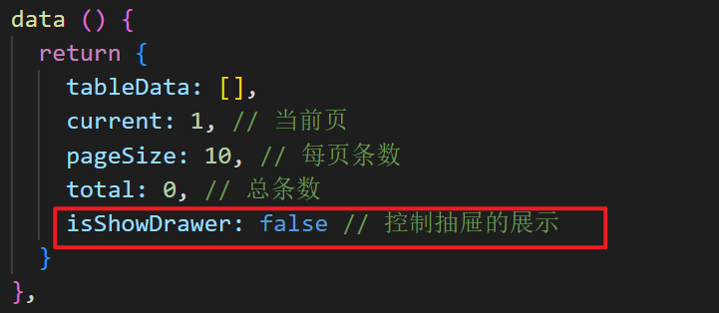
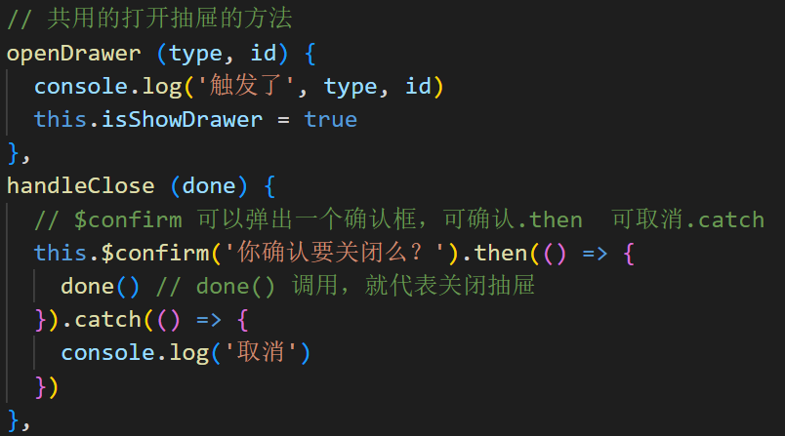
面经管理 【核心功能 - 添加功能】
目标：显示抽屉
1. 准备抽屉组件
2. 提供抽屉显示隐藏的布尔值 和 处理函数

Slide 33
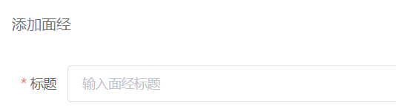
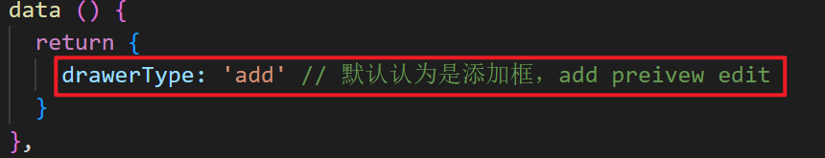
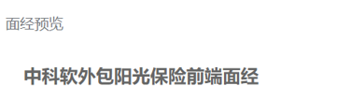
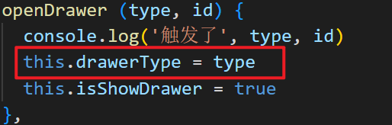
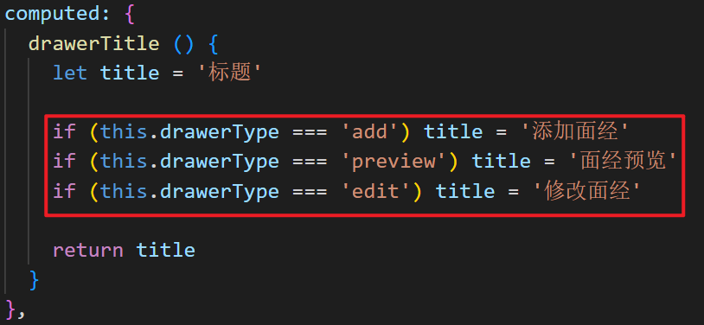
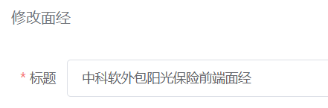
面经管理 【核心功能 - 添加功能】
目标：计算属性控制标题
说明: 不同情况下的标题不同，可以根据不同状态，利用计算属性控制标题切换
准备一个变量，drawerType 记录状态 (add / preview / edit)
基于状态，使用计算属性动态的生成一个标题

Slide 34
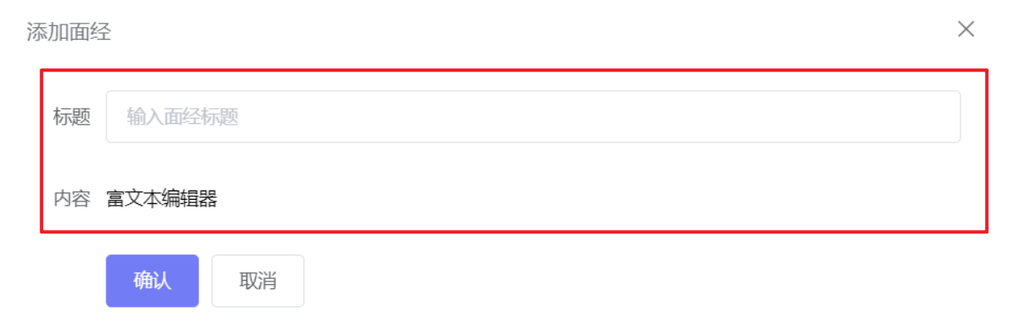
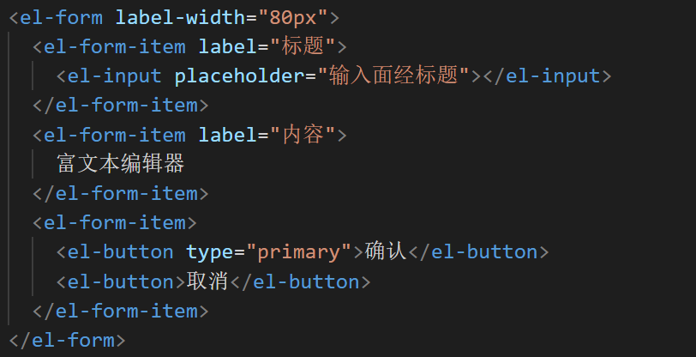
面经管理 【核心功能 - 添加功能】
目标：准备基础表单结构
核心：
① el-form
② el-form-item
③ el-input

Slide 35
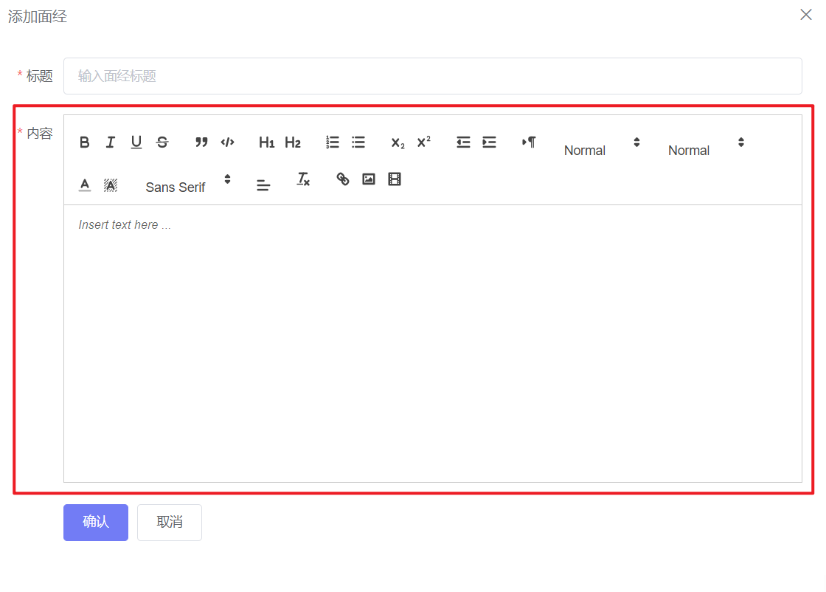
面经管理 【核心功能 - 添加功能】
目标：准备富文本编辑器
官网
vue-quill-editor
装包
局部注册
准备数据
绑定使用

Slide 36

面经管理 【核心功能 - 添加功能】
目标：非空校验
说明：element-ui 自带的校验，对element-ui表单组件才会默认校验，其他组件标签，需要手动校验
element-ui 表单组件的校验
el-form组件 → :model="form对象" :rules="rules规则"
el-form-item组件 → prop 字段
el-input组件 → v-model
富文本编辑器的手动校验
el-form-item组件 → prop 字段
监听失焦
手动校验
@blur
this.$refs.form. validateField('字段名')

Slide 37


面经管理 【核心功能 - 添加功能】
目标：封装添加接口，完成添加功能
封装接口
校验&请求
添加提示
关闭抽屉
重新渲染

Slide 38

面经管理 【核心功能 - 添加功能】
目标：重置表单 → 解决关闭抽屉后，重新打开，内容还在的问题
添加成功
重置表单
this.$refs.form.resetFields( )
取消关闭

Slide 39



面经管理 【核心功能 - 删除功能】
目标：实现删除功能
封装接口
点击调用
添加提示
重新渲染
处理删除当前页最后一条

Slide 40




面经管理 【核心功能 - 修改功能】
目标：修改回显
说明：修改比添加多一层回显，显示弹框时，需要发送请求获取数据进行展示
1. 封装接口，获取对应 id 的文章详情
2. 显示抽屉的同时，将数据存入 form 回显

Slide 41



面经管理 【核心功能 - 修改功能】
目标：完成修改提交功能
说明：修改 和 添加 共用同一个按钮，需要进行判断才能复用
1. 封装根据 id 进行提交修改的接口
2. 按钮逻辑中添加判断，区分不同场景，调用接口完成功能

Slide 42



面经管理 【核心功能 - 预览功能】
目标：完成预览功能
说明：其实预览已经完成了，也是进行回显，只是不是利用表单回显，而是直接回显文章内容
语法：v-html

